Slide 1
Проект «Коврики»
Выполнили учащиеся 8 класса
КГКСКОУ КШИ 8 вида 14 Савватеева Е., Гаер Т., Фофанова А., Пичугина Е.,
Карасева Л.
Руководитель Номоконова Л.М. учитель трудового обучения

Slide 2
Мы знаем, что:
Массаж стоп хорошо влияет на здоровье человека.
В мастерской можно найти бросовые материалы и кусочки плотной ткани, из которых возможно изготовить швейные изделия.
Большое количество мусора засоряет природу

Slide 3
Решили:
Было решено сшить массажные коврики в игровые уголки для учащихся начальной школы.

Slide 4
Задачи проекта:
Разработать эскизы и изготовить массажные коврики для учащихся начальной школы из бросового материала и остатков ткани.
Учиться пользоваться приобретёнными знаниями для решения практических задач в области изготовления швейных изделий
Учиться беречь природу, вовлекая во вторичное производство остатки ткани.
Развивать умения планировать, организовывать и выполнять работу; оценивать результаты своей деятельности на каждом этапе; использовать имеющуюся информацию.

Slide 5
Материалы для работы
1. Нитки.
2. Драп, бортовка или мешковина – как основа изделия.
3.Ракушки, катушки, пуговицы, сетка, скакалка, бельевой шнур, пробки пластмассовые, старые фломастеры.

Slide 6
Инструменты и оборудование
Иглы
Булавки напёрсток
Ножницы
Измерительный инструмент: сантиметровая лента, угольник.
Швейная машина
Утюг, гладильная доска.

Slide 7
План работы
Разработать эскизы ковриков
Подобрать материалы и инструменты для работы
Стачать верхнюю деталь ковриков
Выполнить отделку верхней детали ковриков с учётом массажного эффекта
Соединить верхнюю и нижнюю детали
ВТО

Slide 8
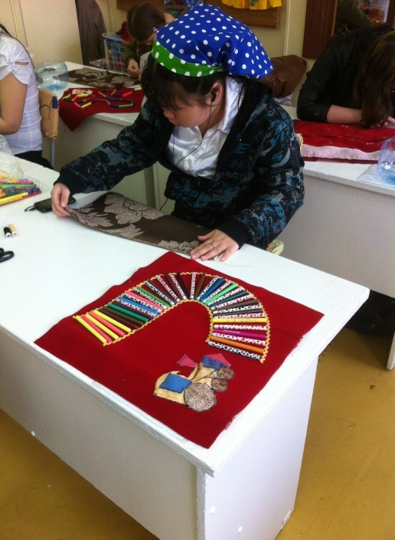
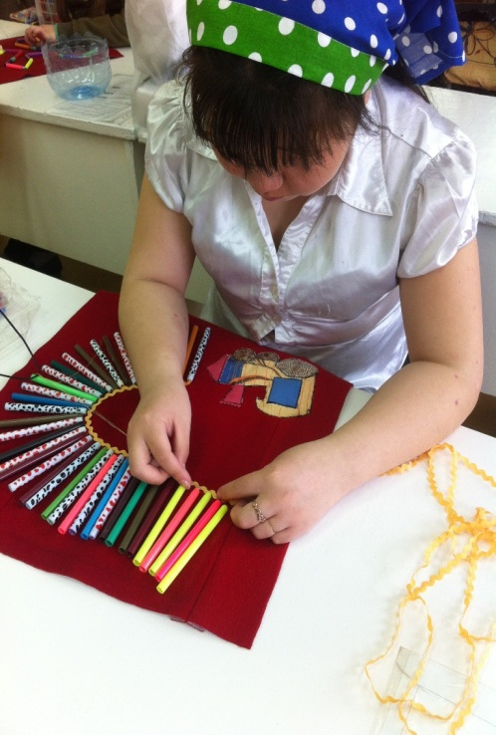
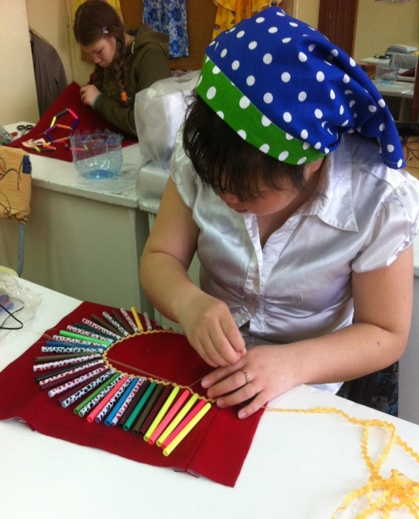
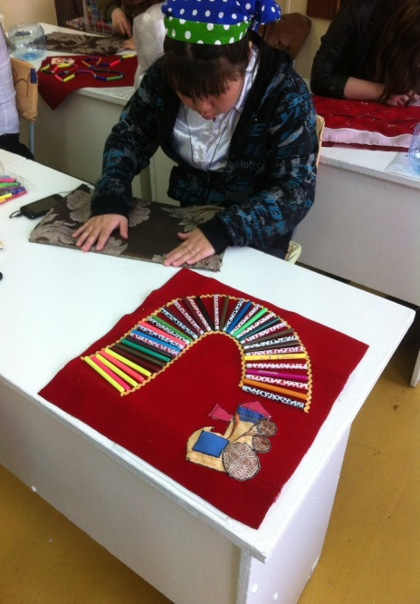
Коврик «Паровозик»

Slide 9
Коврик «Улитка»

Slide 10
Соединение деталей

Slide 12
Коврик «Лунное небо»

Slide 13
Коврик «Гусеница»

Slide 15
Экономическое обоснование
Наши коврики изготовлены из драпа со старого пальто и подкладочной ткани, поэтому денег на ткань мы не потратили.
Для оформления ковриков мы использовали бросовый материал, на приобретение которого также не были затрачены денежные средства.
Были приобретены нитки швейные – 2 катушки – 50 руб.
Затрачена эл/энергия.

Slide 16
Экологическое обоснование
Наши коврики изготовлены из экологически чистых материалов.
При изготовлении ковриков использованы вторичные материалы, которые теперь не будут засорять природу.

